Slide 1
Единая корпоративная почта УрФУ – итоги внедрения MS Exchange и единого каталога пользователей на базе MS Active Directory
И.А. Богданович, директор по информационным технологиям УрФУ

Slide 2
Основные результаты проекта
Объединение корпоративных сетей двух университетов
Создание единого каталога пользователей – основы для интеграции информационных систем УрФУ
Создание единой корпоративной системы электронной почты
Развертывание ряда базовых сервисов на основе единого каталога пользователей

Slide 3
Возможности для пользователя КСПД
Сервис корпоративной электронной почты для сотрудников университета с единой адресной книгой
Возможность подключения к сети мобильного доступа (Wi-Fi) УрФУ к КСПД и Интернет
Доступ к сервису получения бесплатного лицензионного ПО Microsoft по программе DreamSpark
Доступ к компьютерам централизованных компьютерных классов УрФУ
Notes:
Изменил в заголовке КИС на КСПД.
Термин КИС не вполне соответствует действительности,
Более правильно КСПД – корпоративной сети передачи данных

Slide 4
Особенности реализации единого каталога
Реализована интеграция с HR системами университета
Обеспечивается миграция (наследование) учетных записей из USU и USTU
Разработаны WEB-инструменты администрирования и самообслуживания пользователей

Slide 5
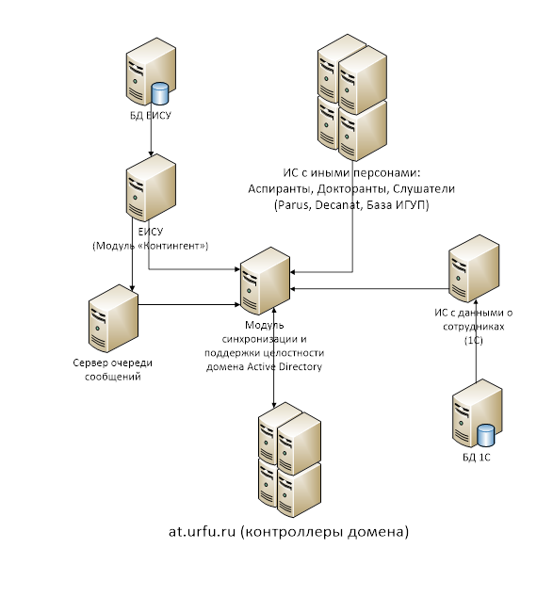
Интеграция Единого каталога с HR системами

Slide 6
Инструмент самообслуживания

Slide 7
Инструмент самообслуживания пользователей
Позволяет самостоятельно:
получить учетную запись, разблокировать,
восстановить пароль,
изменить контактные данные,
активировать сервисы.
Могут воспользоваться без обращения к Администратору или диспетчерскую службу:
71 % пользователей (38027)
86 % студентов (37542)
25 % сотрудников (2353)
53 % аспирантов (86)
10 % докторантов (3)
24 % гостей (343)

Slide 8
Цифры и факты
Число пользователей единого каталога:
всего учетных записей: 53739
сотрудников: 9247
студентов: 43533
Количество унаследованных учетных записей:
мигрировано 10763 учетных записей старых доменов USU и USTU,
9737 пользователей уже сейчас , могут воспользоваться базовыми сервисами корпоративной сети.

Slide 9
Организация получения новых учетных записей из Единого каталога пользователей
Сотрудники могут получить учетную запись одним из способов:
Воспользоваться инструментом самообслуживания пользователей id.urfu.ru (8% сотрудников, для которых есть контактные данные),
обратиться к Администратору своего Подразделения,
обратиться к операторам централизованных компьютерных классов ДИТ,
обратиться в службу технической поддержки ДИТ,
сообщить в службу технической поддержки контактные данные далее воспользоваться способом №1.
Студенты могут получить учетные записи одним из способов:
самостоятельно воспользоваться инструментом самообслуживания пользователей id.urfu.ru (86% , для которых есть контактные данные),
обратиться к операторам централизованных компьютерных классов ДИТ,
обратиться к Администратору своего Института.

Slide 10
Организация получения учетных записей из Единого каталога пользователей
Необходимо пропагандировать самостоятельное получение учетных записей, для тех кто может этим воспользоваться,
Руководителям Подразделений для организации выдачи учетных записей сотрудников необходимо :
Назначить Администратора или ответственное лицо по выдаче новых учетных записей
Поручить уполномоченному лицу получить список учетных записей пользователей и обеспечить персональное получение учетной записи

Slide 11
Корпоративная почта MAIL.URFU.RU
Единый сервис обмена сообщениями для сотрудников университета с удобным интерфейсом
Обеспечение мобильности
Единая адресная книга, включающая всех сотрудников, имеющих корпоративные ящики электронной почты
Сервис календарей – эффективная организация событий с участием сотрудников различных подразделений
Получение сообщений, генерируемых различными системами СЭД, UNI

Slide 12
Цифры и факты
Число почтовых ящиков:
В зоне urfu.ru: 389
Активно участвуют институты:
ИГУП,
ИРИТ-РтФ,
ММИ,
ИЕН
Назначено 46 администраторов

Slide 13
Организация перехода на новую почтовую систему
Руководителю подразделения назначить Администратора или ответственное лицо по выдаче новых учетных записей для доступа в корпоративную почтовую систему сотрудникам Вашего подразделения
предоставить Списки существующих адресов электронной почты для настройки перенаправления новых входящих сообщений электронной почты на новые адреса в ауд. Т-316.
Воспользоваться сервисом корпоративной электронной почты УрФУ можно с помощью сайта mail.urfu.ru:
с параметрами настройки клиентских программ для работы с электронной почтой можно ознакомиться на сайте it.urfu.ru в разделе «Сервисы» (подраздел «Корпоративная почта в домене urfu.ru»),
если сотрудникам подразделения необходима помощь в настройке почтовых клиентов – необходимо сделать обращение в службу поддержки пользователей на сайте it.urfu.ru в разделе «Сервисы» (подраздел «Форма онлайн-обращений сотрудников УрФУ»).
Для пользователей почтовых систем @usu.ru, @ustu.ru, @rtf.ustu.ru возможно выполнить перенос почтовых сообщений из старого ящика электронной почты в новый
для выполнения переноса писем, необходимо сделать отметку о необходимости переноса писем, в списке существующих адресов электронной почты или сделать соответствующее обращение в службу поддержки пользователей на сайте it.urfu.ru.

Slide 14
Выбор адреса электронной почты
Администратор выбирают один из 5-ти предложенных вариантов, сгенерированных на основе алгоритмов генерации имен,
по умолчанию предлагается адрес вида и.о.фамилия (если он свободен) или
унаследованное имя (если есть),
в дальнейшем сотрудники тех-поддержки могут изменить почтовый адрес или назначить псевдонимы.

Slide 15
Доступ к сети Wi-Fi
Особенности:
развёрнуто корпоративное решение на базе Cisco Unified Wireless Network ,
пользователи, имеющие учетную запись в едином каталоге имеют доступ к сети Wi-Fi,
покрытие составляет около 7% площади зданий УрФУ ,
суммарное число клиентов 3600 человек,
суммарный суточный трафик 3,525 терабайт.
Wi-Fi сеть полностью покрывает следующие здания (100%):
1. ул.Большакова, 71; 2. ул.Большакова, 77; 3. ул.Большакова, 79; 4. ул.Чапаева, 16а,
5. пр.Ленина, 13б; 6. ул.Мира, 19.
Частичное покрытие имеют здания (2-20%):
1. ул.Большакова, 77а (2 точки доступа); 2. ул.Куйбышева, 48 (8 точек доступа) ,
3. пр. Ленина, 51 (10 точек доступа); 4. ул.Софьи-Ковалевской, 5 (3 точки доступа) ,
5. ул.Тургенева, 4 (28 точек доступа); 6. ул.Чапаева, 16 (4 точки доступа).
По одной точке доступа в холлах (менее 2%):
1. ул.Мира, 17. (Стойфак); 2. ул.Мира, 21. (Физтех) ; 3. ул.Мира, 28 (ХТИ).

Slide 16
Бесплатное лицензионное ПО
Обеспечен доступ студентов и сотрудников к инсталляциям программных продуктов Microsoft включая:
ОС Windows 7 и Windows 8.1, Server 2012,
Офисные программы (OneNote, Access, Visio, Project),
СУБД SQL Server 2012,
Visual Studio 2013,
Microsoft Windows Phone SDK 8.0,
Microsoft Sharepoint Server 2013.

Slide 17
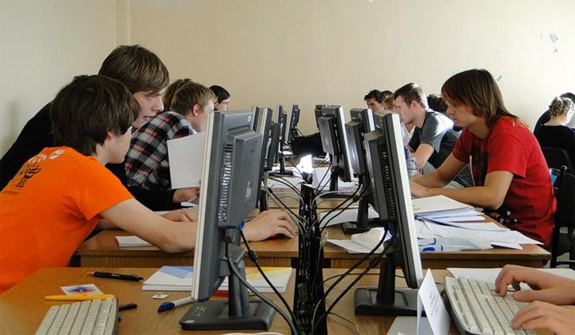
Доступ в компьютерные классы
ул.Софьи-Ковалевской - Мира (310,И-333,И-329,И-335, МТ-314,МТ-408,МТ-413,ФТ-201,ФТ-401б,Х-405,М-422,СП-501,СП-502)
ул.Тургенева 4 (101,369,511,514,526,528)
ул.Куйбышева 48 (261,263,265,266)
ул.Чапаева 16 (312,313,314)

Slide 18
Обеспечение надежности функционирования базовых сервисов КИС
Реализована отказоустойчивая инфраструктура с дублированием основных сервисов на двух площадках (СК5 и Т4),
расширен канал доступа к Интернет,
разработано нормативное обеспечение.

Slide 19
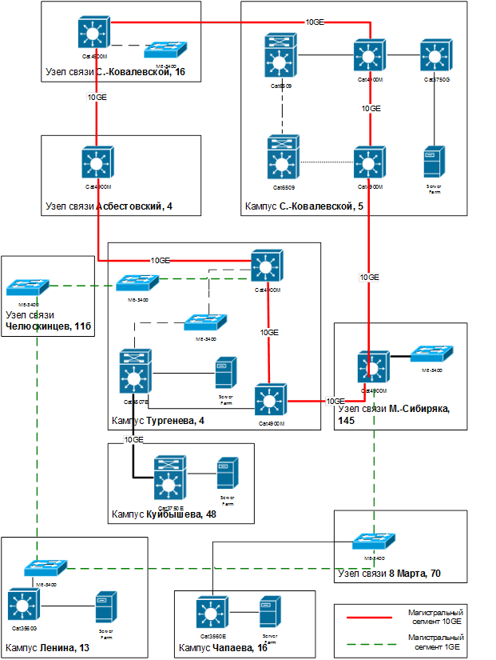
Отказоустойчивая топология сети и сервисов

Slide 20
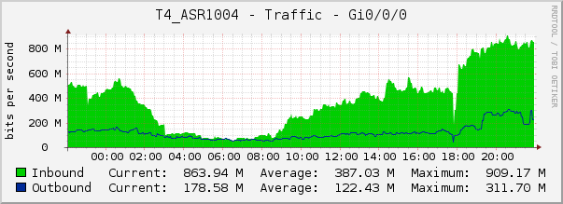
Доступ в интернет
19 октября запущен 1Г канал доступа в RUNNet, емкость внешних каналов увеличена на 45%
Рост потребления трафика в момент подключения нового канала связи

Slide 21
Нормативное обеспечение
Для пользователей:
приказ ректора № 719/03 от 18.09.2013 «Об обеспечении сотрудников единой корпоративной почтой и единой системой аутентификации пользователей университета»,
положение о едином каталоге пользователей,
положение о почтовой системе.
Для администраторов подразделений:
регламент администрирования домена,
регламент администрирования почтовой системы,
частные регламенты и инструкции,
технорабочая документация.
Источник информации it.urfu.ru.

Slide 22
Планы и перспективы
Повышение надежности инженерных подсистем:
завершение проекта создания ЦОДа,
переноса в него части вычислительных мощностей и систем хранения данных.
Расширение зоны покрытияWi-Fi c доступом в интернет с 7 до 17 % (в 2014 г.)
Сервисы для сотрудников :
файловые сервисы (домашние папки и общие папки подразделений),
размещение образовательных ресурсов,
хранение данных научных исследований,
вычислительные мощности для исследований,
личный кабинет (включая финансовые информационные сервисы).
Сервисы для студентов:
почтовый сервис для студентов,
расписание занятий, Информация об успеваемости,
заказ академических справок, оплата за общежитие,
персональный сайт,
персональный виртуальный компьютер.

Slide 23
Предложение для решения
Одобрить результаты деятельности ДИТ по реализации проекта
Рекомендовать руководителям подразделений назначить Администраторов подразделения или Уполномоченных лиц
Рекомендовать всем сотрудникам перейти на использование корпоративной почтовой системы

Slide 24
Спасибо за внимание i.a.bogdanovich@urfu.ru

